Slide 1
Améliorations à faire / terminer :
[ - ??? Compléter diapo « rappels concepts Docker » ??? ]
- Partie Terraform :
- susbcriptionid en variable ET TOUT CE QUI MÉRITE DE L'ÊTRE, ycadin, yc, etc)
- ajouter les commandes à exécuter : tf init ; tf validate ; tf import ... ; [ tf plan ] ; tf apply
- Intercaler une diapo (entre 16 et 17, APRÈS la diapo d’introduction du chapitre) sur les manipulations basiques (avec kubectl) concernant les pods et les déploiements et expliquant le pourquoi des pods
- Créer storageaccount avec Terraform !? Avec très probablement https://registry.terraform.io/providers/hashicorp/azurerm/latest/docs/resources/storage_account
- Configuration (plugin Kubernetes) et utilisation de VisualStudioCode
- k create ingress --default-backend boutique:80 boutique —rule='ing.formateur-devops.ovh/shop/*=boutique:80'
- Variables d’environnement (https://diablotin.com/IB/XW335/.planque/LOREAL/deploiement_ip-et-noeud.yaml)
[ - Ajouter diapo(s) sur la mise en œuvre des daemonsets (avec rqlite au pire et glusterfs ou autre au mieux),
autres sujets à développer (voir https://diablotin.com/Dawan/Travaux/) : Jobs, CronJobs, ConfigMap, Secret, « ProbeS », LimitRange, priorityClassName
- k logs / k describe (section events)
- Krew (évoqué à la diapo 40), Kustomize (voir https://diablotin.com/Dawan/Travaux/Deploiement avec ConfigMap kustomizé/), Argo CD, Harbor
- Voir pour une variante PowerShell - et/ou l’utilisation de la « Web console (Linux ???!!!) » proposée dans Azure | MIEUX : utiliser Git BASH sur Windows !!!
NOTER que si BASH est dispo sur Windows, PowerShell est à l’inverse dispo sur Linux et macOS
Pistes pour PowerShell :
itération : for ($N=1; $N -lt 10; $N++) { echo $N > $null }
aliases : set-alias -name tf -value terraform ; set-alias -name k -value kubectl
décodage Base64 (pas réussi l’inverse) : [System.Text.Encoding]::UTF8.GetString([System.Convert]::FromBase64String("données_encodées_en_base_64"))
pas besoin, a priori, de {"\n"} dans les -o jsonpath sous PowerShell

Slide 2
Questions en suspens :
NRG=$(az aks show -g rg-ycadin_cours-azure-kubernetes -n cluster-yc --query nodeResourceGroup -otsv)
az storage account create -g $NRG -n entrepot4aks -l francecentral --sku Standard_LRS # sku par défaut
FICHIER classe-de-stockage-entrepot.yaml :
apiVersion: storage.k8s.io/v1
kind: StorageClass
metadata:
name: entrepot-azurefile-csi
provisioner: file.csi.azure.com
parameters:
skuName: Standard_LRS # par défaut - REDONDANT AVEC OPTION --sku DE LA COMMANDE az storage account create ???
# NOTE : des noms comme entrepot ou depot sont considérés comme déjà existants !!!

Slide 3


AKS : Azure Kubernetes Services
Orchestration de conteneurs dans le Cloud public

Slide 4

Nom du cours
PUBLIC CIBLÉ
PUBLIC CIBLÉ
Développeur souhaitant découvrir …

Slide 5

Rappels sur Docker : Concepts clés
1
AKS : Azure Kubernetes Services
Présentation des concepts
de base de Kubernetes
2
OBJECTIFS
DU COURS
3
Déployer un cluster AKS
avec Terraform
Déployer des applications
et gérer leur cycle de vie
4
5
Exposer en réseau
6
Assurer la persistance
des données
Stratégies de placement
des pods
7
StatefulSet :
Application avec état
8
Intégrer Prometheus
et Grafana
9
10
Déployer en continu sur AKS

Slide 6
AKS : Azure Kubernetes Services
Introduction et mise en place
Module 1
Introduction et mise en place

Slide 7

AKS : Azure Kubernetes Services
Module 1 – Introduction et mise en place
Rappels sur Docker : Concepts clés
Nombre réduit et fini des types de ressources, qui sont :
  Image
  Conteneur
  Volume
  Réseau
Périmètre d’utilisation délibérément restreint
Les versions modernes de Docker reposent sur containerd

Slide 8
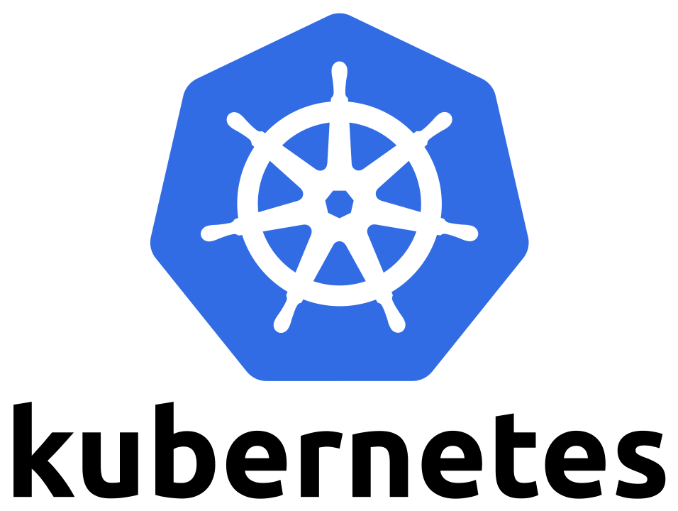
AKS : Azure Kubernetes Services
Module 1 – Introduction et mise en place
Concepts de base de Kubernetes (alias K8s)
Kubernetes est un orchestrateur, un programme se proposant d’orchestrer des
conteneurs répartis sur des ordinateurs appelés nœuds, dont le regroupement
constitue un cluster, et d’en assurer tout le cycle de vie (création, fonctionnement
et élimination).
Il permet d’apporter une solution pratique
et efficace à deux types de problèmes que
les gestionnaires de conteneurs (Docker,
Podman ou autre) ne veulent pas
prendre à leur charge :
• la gestion de la « scalabilité »
• la haute disponibilité (HA)

Slide 9
AKS : Azure Kubernetes Services
Module 1 – Introduction et mise en place
Origine, statut et modèle de Kubernetes
Kubernetes est né dans les laboratoires de Google sous le nom Borg pour répondre à
des besoins internes. Plus tard Google a offert son produit en le confiant à la CNCF.
À cette occasion, Borg a pris le nom de Kubernetes et est devenu un produit Open Source que les principales sociétés informatiques de par le monde contribuent à faire évoluer.
Des alternatives existent, peu nombreuses, Docker Swarm, Apache Mesos, Nomad, qui ne constituent qu'une concurrence marginale tant la position de Kubernetes est hégémonique dans le monde des orchestrateurs.

Slide 10
AKS : Azure Kubernetes Services
Module 1 – Introduction et mise en place
Origine, statut et modèle de Kubernetes (suite)
Kubernetes n’est aucunement lié à Docker.
Kubernetes sait à peine ce qu’est un conteneur et ne travaille pas au niveau du conteneur (voir diapo suivante) et sait encore moins ce qu’est une image.
Pour assurer son travail, Kubernetes se « contente » de piloter une solution de conteneurisation (choisie parmi plusieurs, cri-o, rkt, containerd, podman, par l’installateur du cluster lors de la définition de ce dernier) déployée à l’identique
sur chacun des nœuds du cluster.
Pour qu’une solution de conteneurisation puisse être pilotée par Kubernetes, il faut que celle-ci se conforme à la CRI (Container Runtime Interface)*.
* Docker n’a jamais fait en sorte d’être compatible CRI.

Slide 11
AKS : Azure Kubernetes Services
Module 1 – Introduction et mise en place
Nodes, pods, services, deployments, …
Pour arriver à ses fins, Kubernetes s’appuie sur une très grande variété de types de ressources que l’on sera amené, en fonction des besoins, à compléter en en ajoutant de nouveaux.
Une installation basique offre facilement plus d’une cinquantaine de types (là où Docker n’en propose que quatre, sans possibilité d’extension).
Exécuter la commande kubectl api-resources permet de se faire une bonne idée de la diversité des resources disponibles dans son cluster.

Slide 12
AKS : Azure Kubernetes Services
Module 1 – Introduction et mise en place
Remarque :
Contrairement à un orchestrateur comme Docker Swarm qui ne nécessite que peu d’administration (et celle-ci se révèle en général très simple), Kubernetes peut impliquer un important travail d’administration et par conséquent une équipe de spécialistes dédiée à cette tâche.
On comprendra d’autant mieux que l’on y distingue l’activité d’administration de celle d’exploitation d’un cluster.
Il sera tout aussi facile de comprendre pourquoi de grandes sociétés (qui disposent pourtant de départements informatiques de pointe) préfèrent déléguer l’infogérance de leur(s) cluster(s) de production pour ne se consacrer qu’à leur exploitation.
Ces « hébergeurs », spécialisés en administration Kubernetes sont, pour les plus connus, Amazon avec EKS, Google avec GKE, Microsoft avec AKS, etc.

Slide 13
AKS : Azure Kubernetes Services
Module 1 – Introduction et mise en place
Déploiement d’un cluster AKS avec Terraform
Prérequis
  Vous devez avoir un compte Azure avec un abonnement actif.
  Si vous n’en avez pas un, créez un compte gratuitement.
  Az-cli installé (https://learn.microsoft.com/fr-fr/cli/azure/install-azure-cli)
  Connecté à votre abonnement Azure (az login)
  Terraform installé (https://developer.hashicorp.com/terraform/downloads)
  Kubectl installé (https://kubernetes.io/docs/tasks/tools/install-kubectl-linux/*)
ATTENTION : les explications en français peuvent être obsolètes !

Slide 14
AKS : Azure Kubernetes Services
Module 1 – Introduction et mise en place
Déploiement d’un cluster AKS avec Terraform
terraform {
required_providers {
azurerm = {
source = "hashicorp/azurerm"
}
}
}
provider "azurerm" {
subscription_id = "aaaaaaaa-bbbb-cccc-dddd-eeeeeeeeeeee" # colonne "SubscriptionId" avec "az account list -o table"
}
variable "resource_group_location" {
default = "francecentral" # az account list-locations | jq '[ .[] | select(.name | startswith("france")).name ] | sort'
description = "Localisation géographique du groupe de ressources"
}
variable "node_count" {
default = 3 # compter environ 10 minutes pour créer le cluster
description = "Quantité initiale de nœuds pour la réserve (pool)"
}
output "kube_config" {
value = azurerm_kubernetes_cluster.k8s.kube_config_raw
sensitive = true # obligatoire sans quoi terraform affiche une erreur
}

Slide 15
AKS : Azure Kubernetes Services
Module 1 – Introduction et mise en place
import { # https://developer.hashicorp.com/terraform/language/import
to = azurerm_resource_group.rg_a_moi
id = "/subscriptions/aaaaaaaa-bbbb-cccc-dddd-eeeeeeeeeeee/resourceGroups/rg-ycadin_cours-azure-kubernetes"
}
resource "azurerm_resource_group" "rg_a_moi" { # terraform import azurerm_resource_group.rg_a_moi \
location = var.resource_group_location # $(az group show -g rg-ycadin_cours-azure-kubernetes --query id -otsv)
name = "rg-ycadin_cours-azure-kubernetes"
tags = {
user = "ycadin"
}
}
resource "azurerm_kubernetes_cluster" "k8s" { # détails : az aks show -n cluster-yc -g rg-ycadin_cours-azure-kubernetes
location = azurerm_resource_group.rg_a_moi.location
resource_group_name = azurerm_resource_group.rg_a_moi.name
name = "cluster-yc"
dns_prefix = "k8s-yc-noeud" # préfixe des noms des nœuds créés
identity {
type = "SystemAssigned" # ou "UserAssigned"
}
default_node_pool {
name = "agentpool"
vm_size = "Standard_B2S" # Standard_A2_v2 : CPUs 4 GiO (ancienne désignation : Standard_D2_v2 : 2 CPUs 7 GiO)
node_count = var.node_count # facultatif (3 par défaut)
}
network_profile {
network_plugin = "kubenet" # valeurs possibles : azure, kubenet ou none
network_policy = "calico" # none par défaut ; requis pour que les NetworkPolicies de Kubernetes aient un effet
}
tags = {
user = "ycadin"
}
}

Slide 16
AKS : Azure Kubernetes Services
Module 1 – Introduction et mise en place
Prise en main d’AKS
Configuration minimale
  Utilisation des outputs Terraform pour mettre en place la communication entre kubectl (programme client) et le « cerveau » du cluster (l’api-server) :
  Alternativement (créé ou fusionne automatiquement les dossier et fichier ~/.kube/config) :
echo "$(terraform output kube_config)" > azurek8s
export KUBECONFIG="$PWD/azurek8s"
kubectl version
az aks get-credentials -n cluster-yc -g rg-ycadin_cours-azure-kubernetes
kubectl version
Pour les autres modes d’accès (option --kubeconfig, variable KUBECONFIG ou fichier ~/.kube/config), consulter :
https://kubernetes.io/docs/concepts/configuration/organize-cluster-access-kubeconfig/#merging-kubeconfig-files
Notes:
option --kubeconfig, variable KUBECONFIG ou fichier ~/.kube/config définissent la priorité de prise en compte de la configuration
az aks get-credentials accepte une option --admin (dont je ne suis pas certain de comprendre l’intérêt)

Slide 17
AKS : Azure Kubernetes Services
Module 1 – Introduction et mise en place
Architecture Azure liée à AKS (ressources associées)
xxxx
  Zzzz
https://learn.microsoft.com/fr-fr/azure/architecture/reference-architectures/containers/aks/baseline-aks ???

Slide 18
AKS : Azure Kubernetes Services
Module 1 – Introduction et mise en place
Utilisation de kubectl pour interagir avec le cluster
Un « petit tour du propriétaire » :
  Liste des nœuds qui constituent le cluster et détail des moindres aspects du cluster :
kubectl get nodes
kubectl get nodes --output wide # en abrégé : kubectl get no -o wide
kubectl cluster-info
kubectl cluster-info dump # ATTENTION : produit BEAUCOUP de lignes !
Se simplifier l’utilisation de kubectl :
cat >> ~/.bashrc <<FIN_AJOUT
source <(kubectl completion bash)
alias k=kubectl
source <(k completion bash | sed s/kubectl/k/g)
FIN_AJOUT
. ~/.bashrc # source et . sont une seule et même commande
k ver<TAB>

Slide 19
Namespaces :
cloisonnement logique au sein du cluster
AKS : Azure Kubernetes Services
Module 1 – Introduction et mise en place
Création :
kubectl get namespaces
kubectl create namespace preprod
kubectl get ns
Utilisation :
kubectl run un-pod --image nginx:alpine --namespace preprod
k create -n preprod un-deploiement --image=https:alpine --replicas 3
k get all -n preprod
k get all --all-namespaces # ou k get -A dans sa version courte
Redéfinition de l’espace de nommage courant :
k config set-context --current --namespace=preprod
k config set-context --current --namespace= # « rien » pour « default »
Suppression* :
k delete ns preprod # ATTENTION : PAS de demande de confirmation !
* ATTENTION : il est même possible de supprimer l’espace de nommage
courant sans provoquer le moindre émoi chez l’api-server.

Slide 20
AKS : Azure Kubernetes Services
Déploiement et gestion des applications
Module
Déploiement et gestion des applications

Slide 21
AKS : Azure Kubernetes Services
Module 2 – Déploiement et gestion des applications
Manifestes
(Deployment, Service, ConfigMap, Secret, …)
Travailler en mode interactif avec kubectl correspond à un fonctionnement impératif.
C'est pratique pour découvrir Kubernetes et expérimenter mais, dans le cadre d'une utilisation professionnelle, ce mode présente deux défauts majeurs :
  1) il n'est que difficilement possible d'accéder aux innombrables détails des différentes ressources que
  l'on est amené à manipuler.
  2) Surtout il est compliqué de conserver une trace des différentes opérations effectuées. Il est risqué de
  se baser sur l'historique de l'interpréteur de commandes employé (cela pose de nombreux problèmes).
Pour ces raisons et pour d'autres encore, Kubernetes recommande fortement d'opter pour un fonctionnement déclaratif. Le principe consiste à décrire les ressources que l'on veut mettre en œuvre dans des fichiers au format YAML (privilégié par Kubernetes) que l'on appelle des manifestes et d'utiliser les actions create / apply / delete de kubectl en leur communiquant en paramètre ces fichiers (ou des dossiers entiers).

Slide 22
AKS : Azure Kubernetes Services
Module 2 – Déploiement et gestion des applications
Exemples de manifestes :
apiVersion: apps/v1
kind: Deployment
metadata:
name: vitrine
namespace: preprod
labels:
app: vitrine
spec:
replicas: 3
selector:
matchLabels:
app: vitrine
template:
metadata:
labels:
app: vitrine
spec:
containers:
- name: web
image: nginx:1.26
apiVersion: v1
kind: Service
metadata:
name: vitrine
namespace: preprod
labels:
app: vitrine
spec:
selector:
app: vitrine
ports:
- port: 80
protocol: TCP
targetPort: 80
type: LoadBalancer
apiVersion: v1
kind: ConfigMap
metadata:
name: nginx-discret
data:
discret.conf: |
server_tokens on;
apiVersion: v1
kind: Secret
metadata:
name: mongodb-confidentiel
type: Opaque
data:
mongo-root-username: dXNlcm5hbWU=
mongo-root-password: cGFzc3dvcmQ=

Slide 23
AKS : Azure Kubernetes Services
Module 1 – Introduction et mise en place
Utilisation des manifestes :
Création
kubectl create -f un_manifeste.yaml
k create --recursive -f dossier # lit les fichiers .yaml, .yml et .json
Mise à jour (ou création)
kubectl apply -f un_manifeste.yaml
Suppression
kubectl delete -f un_manifeste.yaml
Édition (à la volée, au format YAML)
kubectl edit pod/un-pod
Documentation (« explication ») / génération de modèles
kubectl explain [ --recursive ] pod ; kubectl explain pod.metadata
k create deploy/modele --image nginx -oyaml --dry-run=client > mod_deploy.yml
k get -n kube-system ds/cloud-node-manager -o yaml > exemple_daemonset.yaml

Slide 24
AKS : Azure Kubernetes Services
Module 2 – Déploiement et gestion des applications
Les labels pour catégoriser les ressources
Les labels représentent un type de donnée essentiel pour le fonctionnement de Kubernetes.
Ils servent tour à tour pour discriminer les résultats de l’action get, pour l’établissement de relations entre ressources (un replicaset et les pods qui lui sont associés par exemple ou entre un service et la ressource qu’il permet d’exposer).
Enfin ils sont un des principaux moyens utilisés pour déterminer le placement des pods sur les nœuds du cluster.
Visualisation / exploitation
kubectl get all --show-labels
kubectl get all --selector app==vitrine # --selector et -l sont équivalentes
Création
kubectl label namespace/preprod responsable=Thomas
Modification
kubectl label namespace preprod responsable=Alice --overwrite
Suppression
kubectl label namespace preprod responsable-

Slide 25
Annotations
AKS : Azure Kubernetes Services
Module 2 – Déploiement et gestion des applications
Les labels présentent plusieurs limitations, quant aux noms qu’ils peuvent avoir mais aussi à la taille et au jeu de caractères qu’ils autorisent dans leur valeur.
Il peut, parfois, s’avérer utile, d’enregistrer dans les ressources des éléments d’informations textuels dont la taille et/ou le contenu outrepassent les possibilités autorisées par les labels.
Pour répondre à ce besoin, il existe les annotations, leur mise en œuvre est similaire à celle des labels.
Contrairement aux labels, il ne faut pas utiliser les annotations pour répondre à des exigences techniques (certains contrôleurs, et non des moindres, ne respectent pas cette préconisation).
Visualisation / exploitation
kubectl get ns preprod -o jsonpath='{.metadata.annotations}{"\n"}'
Création
kubectl annotate namespace/preprod statut="Dernière révision le 2 août"
Modification
kubectl annotate namespace preprod statut="Last release 08/02" --overwrite
Suppression
kubectl annotate namespace preprod statut-
Notes:
Pas besoin, a priori, de {"\n"} dans les -o jsonpath sous PowerShell

Slide 26
AKS : Azure Kubernetes Services
Module 2 – Déploiement et gestion des applications
Exposition (réseau) des applications
L’impressionnante diversité de types de ressources offerte par Kubernetes (plusieurs dizaines contre quatre pour Docker et moins d’une dizaine pour Docker Swarm) s’explique, entre autres, par un souci de forte spécialisation de chaque type de ressource. De fait, ni les pods, ni les déploiements, pas plus que les daemonsets ou les statefulsets ne sont, de base, accessibles en réseau. Pour leur fournir de la « connectivité » il convient de les associer à une ressource complémentaire, un service.
Les services se déclinent en quatre types : ClusterIP (par défaut), NodePort, LoadBalancer et ExternalName.
ClusterIP est limité à un usage interne au cluster, pour la communication entre pods.
NodePort permet d’associer un port de communication (choisi par l’api-server, par défaut dans l’intervalle 30000-32767) permettant l’accès au pods (qualifiés de « endpoints ») associés à ce service depuis n’importe quel nœud du cluster sur le port en question. Les paquets sont aiguillés alternativement (principe de répartition de charge) vers les différents endpoints du service.
ExternalName n’est qu’un mécanisme d’alias (comme l’enregistrement CNAME d’un service DNS).
LoadBalancer est, contrairement à ce que peut laisser supposer sa désignation, un mécanisme qui ignore le répartiteur de charge présent dans Kubernetes au profit d’un LoadBalancer externe. (Solution en général proposée chez les « gros » hébergeurs de clusters Kubernetes infogérés, tels que Amazon, Google ou Microsoft.)

Slide 27
AKS : Azure Kubernetes Services
Module 2 – Déploiement et gestion des applications
Exposition réseau, exemples :
NodePort
kubectl create deploy boutique --image nginx --replicas 3
kubectl expose deploy boutique --type NodePort --port 80
* K8s ne peut deviner sur quels ports « écoutent » les conteneurs d’un pod
kubectl get svc/boutique -o wide
LoadBalancer
kubectl create deploy compta --image nginx --replicas 3 --port 80
k expose deploy/compta --type=LoadBalancer # port renseigné ci-dessus
k get svc compta --watch
* l’obtention d’une « EXTERNAL-IP » peut prendre plusieurs secondes
curl $(k get svc compta -o jsonpath='{.status.loadBalancer.ingress[].ip}')
Suppression
k delete svc boutique # seuls les services sont supprimés, les
k delete service/compta # déploiements correspondants ne sont pas affectés
Notes:
Dans jsonpath, [] et [0] sont équivalents ([*] équivaut à TOUS les éléments d'une liste)

Slide 28
AKS : Azure Kubernetes Services
Module 2 – Déploiement et gestion des applications
Création et déploiement d’images Docker adaptées à Kubernetes

Slide 29
Stockage persistant
AKS : Azure Kubernetes Services
Module 2 – Déploiement et gestion des applications
Les pods (et leurs conteneurs) n’étant pas voués à exister éternellement, il peut être nécessaire de déporter à l’extérieur de ces pods les données traitées par les programmes qui s’exécutent au sein des conteneurs afin dans assurer la conservation durable, indépendamment du cycle de vie des pods.
À cette fin Kubernetes fournit un type de volume appelé Persistent Volume, comparable aux volumes de Docker.
Les PV (Persistent Volume) de Kubernetes se distinguent de leurs homologues Docker sur au moins trois aspects :
  un découplage entre l’offre de stockage à proprement parler (ressources de type PersistentVolume) et les demandes de stockage (ressources de type PersistentVolumeClaim).
  L’idée étant que l’offre de stockage est définie par les administrateurs du stockage de l’infrastructure qui accueille le cluster Kubernetes (car eux seuls connaissent les capacités disponibles et surtout les protocoles de partage de fichiers employés en interne).
  Les demandes de stockage (PVC) sont, elles, définies par les exploitants (utilisateurs) du cluster.
  Kubernetes se chargeant de mettre en correspondance, de façon optimale, les premiers avec les secondes.
  Cette décorrélation facilite le portage d’applications entre clusters (développement -> production, par exemple) situés dans des infrastructures ne disposant pas des mêmes solutions de stockage (elles sont en général « propriétaires » dans les clouds Amazon, Google ou Microsoft).
  Tandis que les volumes Docker se déclinent en seulement deux variantes, nommé et « bind », les PV se déclinent quant à eux en un grand nombre de variantes : hostPath, emptyDir, local, NFS, CephFS, iSCSI, etc.
  Des classes de stockage (StorageClass) permettent de gérer dynamiquement le provisionnement des PV.

Slide 30
Mise en œuvre, manifestes :
apiVersion: apps/v1
kind: Deployment
metadata:
name: boutique
labels:
app: boutique
spec:
replicas: 2
selector:
matchLabels:
app: boutique
template:
metadata:
labels:
app: boutique
spec:
containers:
- name: serveurweb
image: nginx:alpine
volumeMounts:
- name: fichierswebstatiques
mountPath: /usr/share/nginx/html
volumes:
- name: fichierswebstatiques
persistentVolumeClaim:
claimName: demande-pv-boutique
AKS : Azure Kubernetes Services
Module 2 – Déploiement et gestion des applications
apiVersion: storage.k8s.io/v1
kind: StorageClass
metadata:
name: entrepot-azurefile-csi
annotations:
storageclass.kubernetes.io/is-default-class=false
provisioner: file.csi.azure.com
parameters:
skuName: Standard_LRS # par défaut
storageAccount: entrepot4aks
volumeBindingMode: Immediate
allowVolumeExpansion: true
reclaimPolicy: Delete
mountOptions:
- dir_mode=0777
- file_mode=0777
- uid=0
- gid=0
- mfsymlinks
- cache=strict
- nosharesock
- actimeo=30
- nobrl
apiVersion: v1
kind: PersistentVolumeClaim
metadata:
name: demande-pv-boutique
spec:
storageClassName: entrepot-azurefile-csi
accessModes:
- ReadWriteMany
resources:
requests:
storage: 500Mi
Notes:
ReadWriteOnce (RWO) — le volume peut être monté en lecture-écriture par un seul nœud Kubernetes.
ReadOnlyMany (ROX) — le volume peut être monté en lecture seule par plusieurs nœuds Kubernetes.
ReadWriteMany (RWX) — le volume peut être monté en lecture-écriture par plusieurs nœuds Kubernetes.
ReadWriteOncePod (RWOP) — le volume peut être monté en lecture-écriture par un seul pod. Ceci n’est pris en charge que pour les volumes CSI et Kubernetes version 1.22+. (Une autre source évoque la version 1.27.)

Slide 31
Stockage persistant, mise en œuvre
AKS : Azure Kubernetes Services
Module 2 – Déploiement et gestion des applications
Création d’un compte de stockage (spécifique Azure / AKS) :
GROUPE_AZURE_AKS=rg-ycadin_cours-azure-kubernetes
NRG=$(az aks show -g $GROUPE_AZURE_AKS -n cluster-yc --query nodeResourceGroup -otsv)
az storage account create -g $NRG -n entrepot4aks -l francecentral --sku Standard_LRS
Création de la classe de stockage (Kubernetes) personnalisée (premier manifeste, à gauche) :
kubectl create -f classe-de-stockage-entrepot.yaml
kubectl get sc entrepot-azurefile-csi -o wide # juste pour contrôler
Création de la demande de volume propre à l’application à déployer (deuxième manifeste, au centre) :
kubectl create -f demande-pv-boutique.yaml
k get pvc,pv -o wide | grep demande-pv-boutique # pas de "propagation" de label
Création du déploiement, des ressources associées (dernier manifeste, à droite) et vérifications :
k create -f deploiement-boutique.yaml
k get po -l app==boutique -o wide # pour avoir les noms des pods (utilisés ci-après)
k exec boutique-xxxxxxxxx-prems -- curl -s localhost
k exec boutique-xxxxxxxxx-prems -- sh -c "echo COOL > /usr/share/nginx/html/index.html"
k exec boutique-xxxxxxxxx-prems -- curl -s localhost # doit afficher « COOL »
k exec boutique-xxxxxxxxx-deuze -- curl -s localhost # doit afficher « COOL »
Modifier le statut « default-class » d’une classe de stockage dont on ne possède pas le manifeste :
k patch sc default -p \
'{"metadata":{"annotations":{"storageclass.kubernetes.io/is-default-class":"false"}}}'
Notes:
Compte tenu de la diversité de l’offre AKS en terme de classes de stockage,
il convient de réfléchir à deux fois avant d’en créer une supplémentaire si rien ne justifie cette dernière.
Les classes prédéfinies azurefile et azurefile-csi autorisent l’ensemble de modes d’accès existants (RWO, ROX, RWX et RWOP).

Slide 32
AKS : Azure Kubernetes Services
Scalabilité et mise à jour
Module
Scalabilité et mise à jour

Slide 33
AKS : Azure Kubernetes Services
Module 3 – Scalabilité et mise à jour
« Scalabilité » : gestion de la mise à l’échelle
La gestion de la mise à l’échelle est l’un des enjeux majeurs que se proposent de résoudre les orchestrateurs de conteneurs. Mais que recouvre ce terme ?
Il existe deux principaux types de mécanismes de mise à l’échelle, le vertical* et l’horizontal. Ce dernier est fourni en standard dans Kubernetes et consiste à augmenter ou réduire de le nombre de pods (nommés replicas) d’un déploiement ou d’un statefulset.
Ce principe se décline en deux variantes, manuelle et automatique appelée Horizontal Pod Autoscaler (HPA).
La mise à l’échelle verticale consiste à fournir plus de moins de ressources CPU et RAM aux pods.
** Il existe également un concept de mise à l’échelle au niveau du cluster qui consiste à ajouter automatiquement des nœuds quand cela s’avère nécessaire. Ce mécanisme n’est pas disponible en standard dans Kubernetes.
Exemples de changements d’échelle en mode manuel
kubectl scale deploy boutique --replicas 5
k apply -f deploiement-boutique.yaml # après édition pour changer replicas
kubectl edit deploy boutique # revient à éditer un manifeste éphémère

Slide 34
AKS : Azure Kubernetes Services
Module 3 – Scalabilité et mise à jour
Horizontal Pod Autoscaler (HPA)
Déterminer automatiquement à quel moment il est nécessaire d’augmenter le nombre de pods d’un déploiement et à quel moment il est possible de le diminuer impose de pouvoir mesurer la consommation CPU des pods.
Pour réaliser cela, il convient d’installer préalablement à toute mise en œuvre de HPA un serveur de métriques (avec son API). Un tel service est de base présent dans les clusters AKS. Pour le vérifier il suffit d’exécuter l’instruction suivante :
k top no # des statistiques sont affichées, prouvant la présence du service
Il convient également de définir les prérequis en terme de consommation CPU pour les différents conteneurs qui constituent les pods dont il faudra assurer la mise à l’échelle automatique afin que le contrôleur HPA sache quels sont les seuils à partir desquels déclencher une augmentation ou une réduction.
Remarque : Kubernetes, et cela peut se comprendre, est beaucoup plus prompt à augmenter le nombre de replicas qu’à le diminuer.

Slide 35
Horizontal Pod Autoscaler, exemple :
AKS : Azure Kubernetes Services
Module 3 – Scalabilité et mise à jour
apiVersion: apps/v1
kind: Deployment
metadata:
name: boutique
spec:
selector:
matchLabels:
app: boutique
template:
metadata:
labels:
app: boutique
spec:
containers:
- name: serveur
image: nginx:alpine
ports:
- containerPort: 80
resources:
requests:
cpu: 10m # 10 milli-cpu => 0.01 CPU requis
Mise en œuvre d’une politique de changement d’échelle automatique
kubectl create -f deploiement-boutique.yaml # 1 seul replica (par défaut)
kubectl expose deploy boutique
kubectl create -f hpa-boutique.yaml
Dans un premier terminal :
watch "kubectl get hpa hpa-boutique; echo; kubectl get po -l app==boutique"
Dans un second terminal :
IP=$(k get svc boutique -o jsonpath={.spec.clusterIP})
for N in {1..2500}; do k exec POD_BOUTIQUE -- curl -s $IP > /dev/null; done
apiVersion: autoscaling/v1
kind: HorizontalPodAutoscaler
metadata:
name: hpa-boutique
spec:
maxReplicas: 10 # minReplicas = 1 par défaut
scaleTargetRef:
apiVersion: apps/v1
kind: Deployment
name: boutique
targetCPUUtilizationPercentage: 50
Formule pour le nombre de replicas : desiredReplicas = ceil[currentReplicas * (currentMetricValue / desiredMetricValue)]
Notes:
Alternative : troquer watch contre le plugin klock (à installer avec Krew).

Slide 36
Cluster Autoscaler
https://github.com/kubernetes/autoscaler => différents types d’autoscalers
https://github.com/kubernetes/autoscaler/blob/master/cluster-autoscaler/cloudprovider/azure/examples/cluster-autoscaler-aks.yaml
https://collabnix.com/how-to-configure-kubernetes-cluster-auto-scaling-with-cluster-autoscaler/
https://kubernetes.io/docs/concepts/cluster-administration/node-autoscaling/
https://learn.microsoft.com/fr-fr/azure/aks/cluster-autoscaler?tabs=azure-cli
https://learn.microsoft.com/en-us/azure/aks/cluster-autoscaler?tabs=azure-cli
https://stacksimplify.com/azure-aks/azure-kubernetes-service-cluster-autoscaler/
https://help.hcl-software.com/devops/test/hub/10.2.3/docs/topics/c_autoscaler_aks.html
https://medium.com/@aritrag94/cluster-autoscaler-observability-in-aks-a-practical-guide-e8daf5f807d3

Slide 37
Définition de ressources :
requests/limits CPU/mémoire
apiVersion: v1
kind: Pod
metadata:
name: frontend
spec:
containers:
- name: app
image: frontend:1
resources:
requests:
memory: "64Mi" # Mebioctets
cpu: "1" # 1 cœur de CPU
limits:
memory: "96Mi" # 2^20 octets
cpu: "3" # 3 cœurs de CPU
- name: log-aggregator
image: logaggre:2
resources:
requests:
memory: "30M" # Megaoctets
cpu: "150m" # 15% de CPU
limits:
memory: "50M" # 10^6 octets
cpu: "250m" # 25% de CPU
AKS : Azure Kubernetes Services
Module 3 – Scalabilité et mise à jour
La section resources que l’on peut trouver dans les spécifications de conteneurs ne sert pas seulement pour le fonctionnement de l’Horizontal Pod Autoscaler.
Elle permet avant tout d’informer Kubernetes quant aux quantité minimale de mémoire et/ou de puissance minimale de processeur requises pour garantir le bon fonctionnement des processus qu’accueilleront les pods et également les limites (garde-fous) en terme de maxima autorisés quant à ces mêmes ressources.
Pour les premières (prérequis), cela peut influencer le scheduler dans son choix des nœuds sur lesquels placer les nouveaux pods. En effet, si au moment du choix du placement certain nœuds ne disposent pas ou plus de suffisamment de ressources pour satisfaire les « exigences » (requests) définies alors les nœuds en question seront écartés de la liste des destinataires potentiels.
En ce qui concerne les limites (garde-fous comme j’aime à les appeler), il n’y en a pas par défaut.
Si l’on en définit alors cela préviendra le risque d’accaparement des ressources consommées par un conteneur au détriment d’autres conteneurs ou, le cas échéant, des programmes qui tournent nativement sur le nœud.

Slide 38
$ k run avant --image nginx:alpine
$ cat un-limit-par-range.yaml
apiVersion: v1
kind: LimitRange
metadata:
name: reglages-par-defaut
spec:
limits:
- type: Pod
max:
cpu: 2
memory: 300Mi
- type: Container
max:
cpu: 1
memory: 240Mi
default:
cpu: 300m
memory: 200Mi
defaultRequest:
cpu: 200m
memory: 100Mi
maxLimitRequestRatio:
cpu: 4
memory: 2
$ k create -f un-limit-par-range.yaml
$ k run apres --image nginx:alpine
$ k describe po avant apres

Slide 39
AKS : Azure Kubernetes Services
Module 3 – Scalabilité et mise à jour
Mises à jour : rolling updates et rollbacks
Tôt ou tard, tout programme, tout au moins la plupart, connaît des modifications, améliorations, corrections.
Il en va de même pour ceux qui s’exécutent dans des conteneurs.
Dans ce cas, c’est une image plus moderne, incluant le programme, qui est générée pour succéder à une image de version plus ancienne, une image étant immuable par nature.
Un orchestrateur ayant pour vocation de garantir un taux maximal de disponibilité, le basculement d’une ancienne version à une nouvelle ne doit pas entraîner de discontinuité dans le service rendu (par les déploiements ou les statefulsets notamment).
Pour éviter tout risque d’interruption de service, différentes techniques de mises à jour ont été imaginées.
Kubernetes adopte, par défaut, la mise à jour par roulement.
Le principe est de remplacer une portion des replicas d’un déploiement (ou d’un statefulset), 25% par défaut, par des pods basés sur la nouvelle image, puis, quand ces derniers sont à l’état « Running », de passer à la portion suivante et ainsi de suite jusqu’à remplacement complet de l’ensemble des pods.
Kubernetes accorde un « droit à l’erreur ». Si une mise à jour ne donne pas le résultat escompté, il est facile de l’annuler pour revenir à l’état précédent.

Slide 40
AKS : Azure Kubernetes Services
Module 3 – Scalabilité et mise à jour
Rolling updates et rollbacks, exemples
apiVersion: apps/v1
kind: Deployment
metadata:
name: boutique
labels:
app: boutique
spec:
replicas: 12
selector:
matchLabels:
app: boutique
template:
metadata:
labels:
app: boutique
spec:
containers:
- name: serveurweb
image: nginx:1.18
Mise en place d’une version initiale du déploiement :
kubectl create -f deploiement-boutique.yaml
Deux façons de déclencher la mise à jour par roulement :
- kubectl set image deploy boutique serveurweb=nginx:1.27
- Éditer le manifeste pour y modifier la valeur de image
puis exécuter kubectl apply -f deploiement-boutique.yaml
Pour suivre la progression de la mise à jour :
kubectl rollout status deploy boutique
Pour annuler une mise à jour et revenir à l’état précédent :
kubectl rollout undo deploy boutique
Et pour avoir l’historique des mises à jour :
kubectl rollout history deploy boutique

Slide 41
AKS : Azure Kubernetes Services
Module 3 – Scalabilité et mise à jour
Ingress et contrôleur Ingress dans AKS

Slide 42
AKS : Azure Kubernetes Services
Module 3 – Scalabilité et mise à jour
Ingress, contrôleur Ingress Nginx
Les types NodePort et LoadBalancer des services n’offrent que des possibilités limitées. L’intervalle de ports utilisable pour les NodePort est restreint. Chaque LoadBalancer « consomme » une adresse IP publique (pas de « mutualisation »). Enfin, aucun de ces types ne permet de définir du « routage » pour aiguiller des requêtes HTTP.
La nécessité d’exposer un grand nombre de services peut aboutir à une pénurie des adresses IP disponibles.
Pour répondre à ces problématiques, la solution la plus évidente consiste alors à employer un reverse-proxy.
Il en existe dont le fonctionnement a été adapté pour s’intégrer à Kubernetes.
Mais en général on préférera se tourner vers un contrôleur Ingress. Contrôleur Ingress et reverse-proxy sont très similaires sur la forme. Dans les grandes lignes, ils offrent les mêmes possibilités.
Parmi les caractéristiques générales on notera l’écoute par défaut en HTTP (port 80) et en HTTPS (port 443 avec un certificat SSL auto-signé). La possibilité de définir du routage sous la forme de règles qui peuvent être simples ou complexes dans le but d’aiguiller chaque requête reçue vers le pod approprié.
Remarque : Kubernetes intègre de base les ressources Ingress (qui permettent la définition des règles de routage) mais n’est pas capable de les mettre en œuvre tant qu’un contrôleur Ingress (optionnel) n’a pas été installé.
En l’absence de ce dernier, toute ressource Ingress qui aura été créée restera sans effet.

Slide 43
AKS : Azure Kubernetes Services
Module 3 – Scalabilité et mise à jour
Ingress, mise en œuvre et exemple :
Préalable, installation d’un contrôleur Ingress :
k apply -f https://raw.githubusercontent.com/kubernetes/ingress-nginx/controller- v1.12.3/deploy/static/provider/cloud/deploy.yaml
k get svc -n ingress-nginx # ingress-nginx-controller doit avoir une EXTERNAL-IP
IP_PUBLIQUE=$(k get -n ingress-nginx svc ingress-nginx-controller \
-o jsonpath='{.status.loadBalancer.ingress[0].ip}')
Création et exposition des applications :
k create deploy zorglub --image nginx:alpine --replicas 2 --port 80
k create deploy trucmuche --image nginx:alpine --replicas 2 --port 80
k expose deploy zorglub
k expose deploy trucmuche
Personnalisation de la page d’accueil des pods :
for POD in $(k get po -l "app in (trucmuche, zorglub)" --no-headers \
-o custom-columns=:.metadata.name)
do
k exec $POD -- sh -c "echo je suis le pod $POD > /usr/share/nginx/html/index.html"
done
Suite et fin à la diapo suivante…
Notes:
Dans jsonpath, [] et [0] sont équivalents ([*] équivaut à TOUS les éléments d'une liste)

Slide 44
AKS : Azure Kubernetes Services
Module 3 – Scalabilité et mise à jour
Ingress, mise en œuvre (suite et fin) :
Premières règles et vérification :
k create ing sites-web --class=nginx --rule "*.zorglub.aks/*=zorglub:80" \
--rule "*.trucmuche.aks/*=trucmuche:80"
k get ing -w # attendre l’obtention d’une IP (dans la colonne ADDRESS)
curl --header "Host: web.trucmuche.aks" $IP_PUBLIQUE
Définir la classe Ingress par défaut :
k annotate ingressclass nginx ingressclass.kubernetes.io/is-default-class=true
Second jeu de règles et vérification :
k create ingress domaines --rule "zorglub.aks/*=zorglub:80" \
--rule "trucmuche.aks/*=trucmuche:80"
k get ingresses -w # attendre l’obtention d’une IP (dans la colonne ADDRESS)
curl -H "Host: trucmuche.aks" -k https://$IP_PUBLIQUE
Mieux que des commandes cURL avec son option -H, et aussi pour le prochain sujet, il faut se doter de noms de machines valides. Autrement dit enregistrer des correspondances nom de machine (FQDN) -> adresse IP dans une zone DNS accessible sur Internet. D’où les deux diapos qui suivent…
Notes:
k create ingress --default-backend boutique:80 boutique --rule=‘ing.formateur-devops.ovh/shop/*=boutique:80'

Slide 45
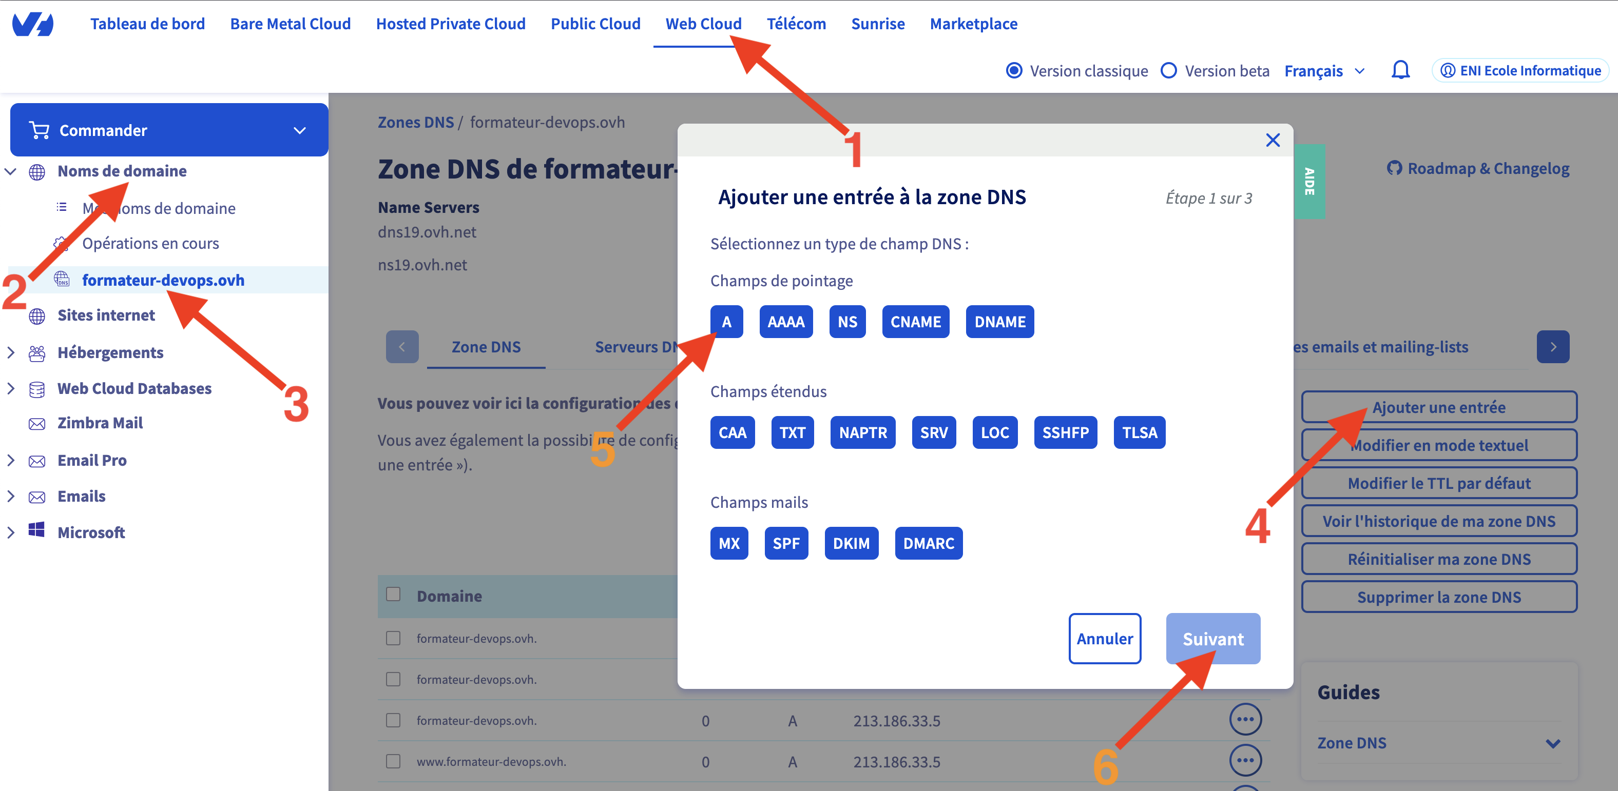
Noms de domaines (FQDNs)
AKS : Azure Kubernetes Services
Module 3 – Scalabilité et mise à jour

Slide 46
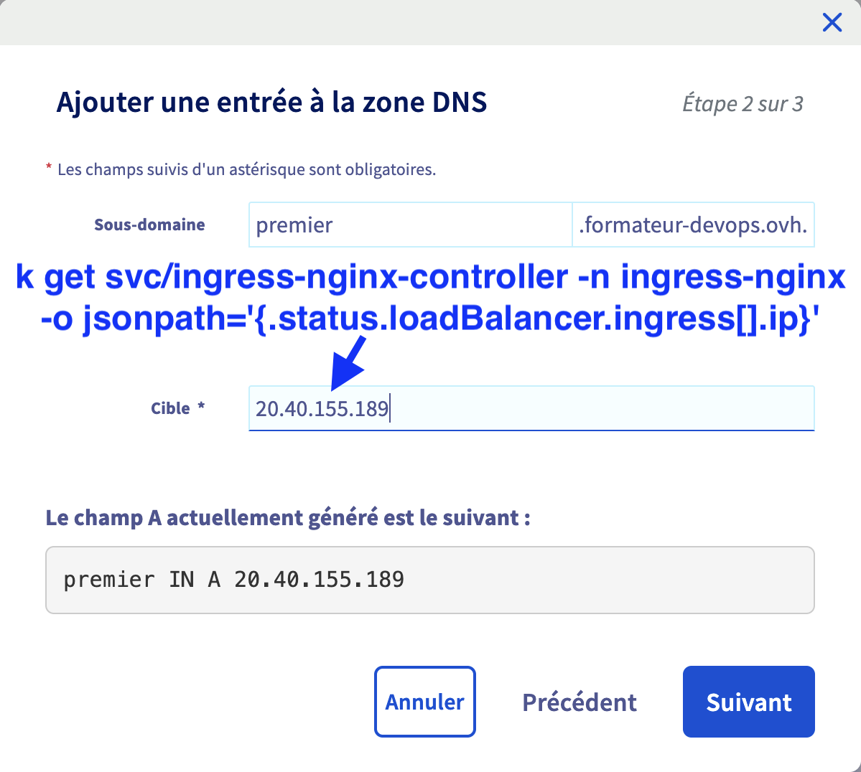
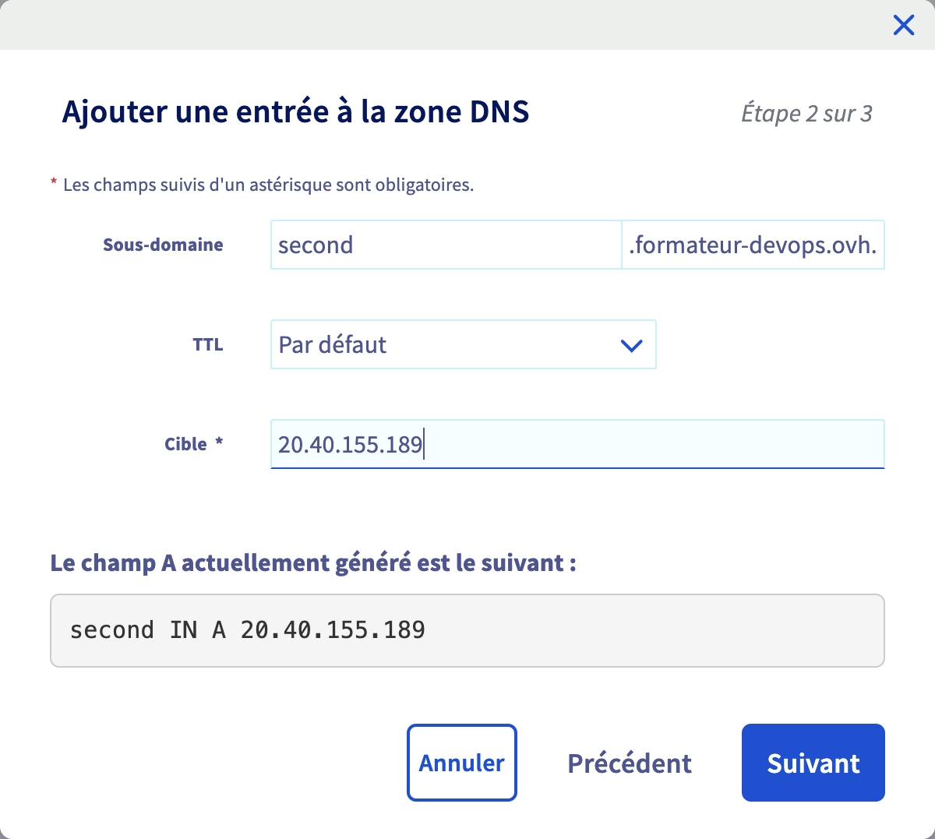
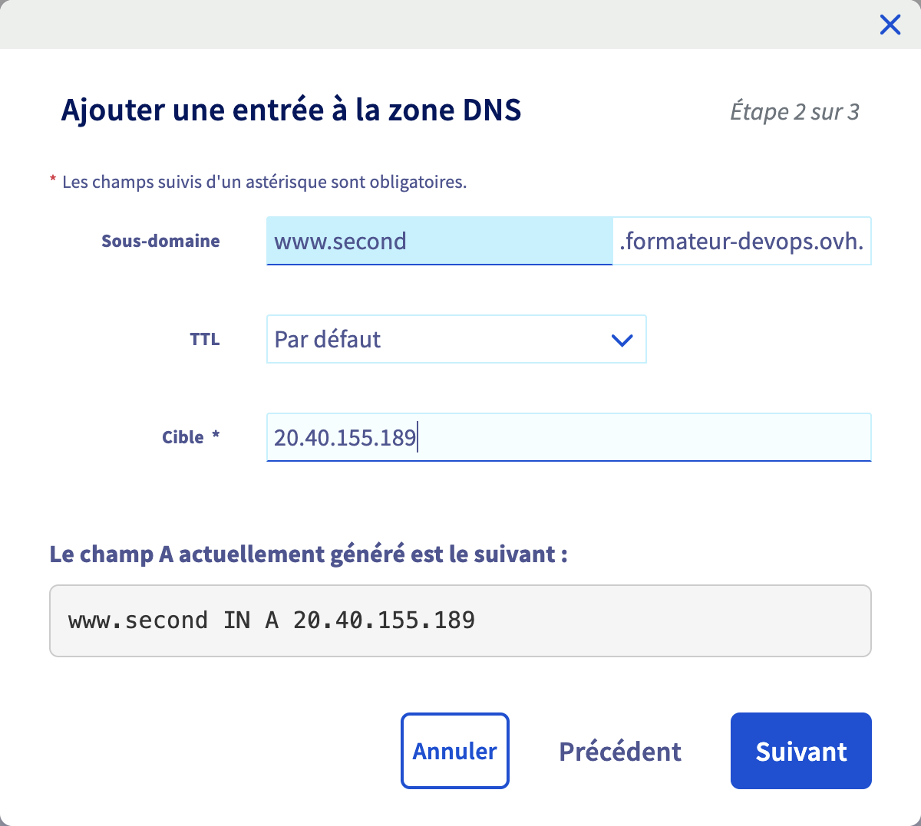

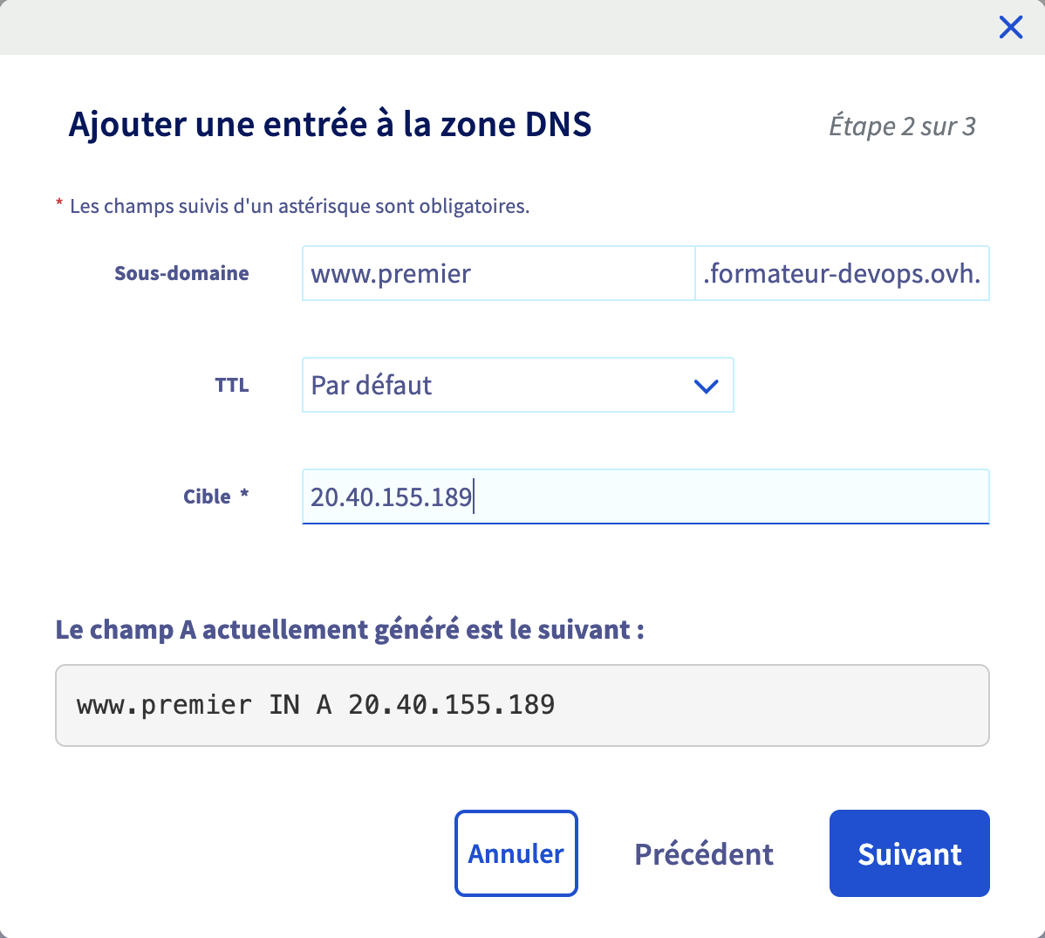

Noms de domaines (suite)
AKS : Azure Kubernetes Services
Module 3 – Scalabilité et mise à jour

Slide 47
AKS : Azure Kubernetes Services
Module 3 – Scalabilité et mise à jour
Certificats SSL/TLS avec Let’s Encrypt
Ajouter un contrôleur Ingress au cluster représente une étape importante, mais elle n’est qu’un jalon vers une solution complète.
En effet, le contrôleur Ingress a beau écouter en standard sur les ports 80 (HTTP) et 443 (HTTPS), c’est un certificat SSL/TLS « factice » (auto-signé) qui est présenté par défaut au client (typiquement un navigateur web).
Il convient donc, avant de publier un site pour de la production, de se doter d’un certificat en bonne et due forme.
Le contrôleur Ingress a ceci de très intéressant qu’il va permettre de gérer les différents certificats acquis par le biais de ressources Kubernetes et ce de manière automatique et uniforme (nous épargnant ainsi des configurations, potentiellement disparates, des différents serveurs Web déployés dans les conteneurs).
Il existe nombre d’organisations, appelées autorités de certification (CA), habilitées à émettre des certificats.
Ces autorités étaient toutes payantes dans le passé mais, dans le but de favoriser l’adoption des mécanismes de chiffrement, d’identification et de sécurisation d’une façon générale des échanges réseau (à commencer par Internet), de nouvelles ont vu le jour, à but non lucratif. L’une des plus connues et des plus plébiscitées se nomme Let's Encrypt.

Slide 48
Certificat Let’s Encrypt, mise en œuvre :
AKS : Azure Kubernetes Services
Module 3 – Scalabilité et mise à jour
Configuration d’un nom de machine (enregistrement DNS) :
L’obtention d’un certificat requiert un nom de machine. Ce dernier devra
être associé à l’adresse stockée dans $IP_PUBLIQUE récupérée préalablement.
Cette opération peut être automatisée avec Terraform, DNSControl ou octoDNS.
FQDN=ing.formateur-devops.ovh # dans le cas présent (ing pour « ingress »).
Installation optionnelle (sur le poste courant) de l’utilitaire associé au gestionnaire ci-après* :
VERSION=$(lastversion cmctl) # retourne 2.2.0
curl -L https://github.com/cert-manager/cmctl/releases/download/v$VERSION/cmctl_linux_amd64.tar.gz | tar xz -C /usr/local/sbin/
Installation du gestionnaire de certificats :
VERSION=$(lastversion cert-manager) # retourne 1.18.1
k apply -f https://github.com/cert-manager/cert-manager/releases/download/v$VERSION/cert-manager.yaml
cmctl check api --wait 2m # moins de 10s pour "The cert-manager API is ready"
k get all -n cert-manager
* Alternative : le plugin cert-manager (installable aisément avec krew) peut aussi remplacer avantageusement cmctl.
Suite à la diapo suivante…

Slide 49
Certificat Let’s Encrypt (suite) :
AKS : Azure Kubernetes Services
Module 3 – Scalabilité et mise à jour
Création d’un émetteur ("issuer") de certificats :
k create -f letsencrypt-prod-ciss.yaml # le manifeste ci-dessous
k get ciss -o wide
k get secrets -n cert-manager clef-letsencrypt-prod -o yaml
apiVersion: cert-manager.io/v1
kind: ClusterIssuer # ou "Issuer" si confiné dans un namespace
metadata:
name: letsencrypt-production # ou "letsencrypt-pour-jouer" (si l’on opte pour staging ci-après)
spec:
acme:
server: https://acme-v02.api.letsencrypt.org/directory # ou https://acme-staging-v02.api.letsencrypt.org/directory
email: yannick@diablotin.fr
# profile: tlsserver # "classic" par défaut (https://cert-manager.io/docs/configuration/acme/#acme-certificate-profiles)
privateKeySecretRef:
name: clef-letsencrypt-prod # ou clef-letsencrypt-jeu (si staging ci-avant)
solvers:
- http01:
ingress:
ingressClassName: nginx # anciennement "class: nginx" (https://cert-manager.io/docs/releases/upgrading/ingress-class-compatibility)
Suite et fin à la diapo suivante…

Slide 50
Certificat Let’s Encrypt (suite et fin) :
AKS : Azure Kubernetes Services
Module 3 – Scalabilité et mise à jour
Création d’un Ingress et vérification de l’obtention d’un certificat :
k create ing boutique --rule="$FQDN/*=boutique:80,tls=clef-le-boutique" \
--annotation cert-manager.io/cluster-issuer=letsencrypt-production
k get Ingress,CertificateRequest,Challenge,Secret,Certificate -o wide
curl https://$FQDN # NOTER absence de l’option -k
En cas de problème (si cURL évoque un certificat auto-signé)…
k describe challenge | tail -3
Error presenting challenge: admission webhook "validate.nginx.ingress.kubernetes.io" denied the request: ingress contains invalid paths:
path /.well-known/acme-challenge/… cannot be used with pathType Exact
L’erreur est connue dans la version 1.18 de cert-manager.
Résolution (pis-aller) :
k -n ingress-nginx patch cm ingress-nginx-controller \
-p '{"data":{"strict-validate-path-type":"false"}}' # où l’on découvre patch
* Détruire puis créer à nouveau l’Ingress pour valider la correction ci-dessus.
k get ing,cert,cr,secret | egrep 'boutique|NAME|^$' # Tout doit être à "True"
curl -Ivs https://$FQDN 2>&1 | grep ^* # pour voir le détail du certificat

Slide 51
AKS : Azure Kubernetes Services
Stratégies de placement des pods
Module
Stratégies de placement des pods

Slide 52
AKS : Azure Kubernetes Services
Module 4 – Sécurité et monitoring
Commander ou influencer le scheduler
apiVersion: v1
kind: Pod
metadata:
name: pod-sur-noeud0
labels:
run: pod-sur-noeud0
spec:
nodeName: aks-node-vm000
containers:
- name: web
image: nginx:alpine
ports:
- name: web
containerPort: 80
volumeMounts:
- name: fichiersweb
mountPath: /usr/share/nginx/html
volumes:
- name: fichiersweb
hostPath:
path: /donnees-pour-pod
Il peut être nécessaire, dans certaines circonstances, de choisir le nœud sur lequel placer un pod, et parfois juste influencer le scheduler quant aux nœuds qui devraient recevoir de nouveaux pods.
Il existe au moins trois moyens pour arriver à réaliser cela.
Placement « simple » :
k create -f placement-pod.yaml
k expose po pod-sur-noeud
k get svc pod-sur-noeud0 -o wide
k exec pod-sur-noeud0 -- sh -c "mount | grep nginx"
k exec pod-sur-noeud0 -- sh -c \
"echo essai > /usr/share/nginx/html/index.html"
k exec pod-sur-noeud0 -- curl -s localhost
k delete -f placement-pod.yaml
k create -f placement-pod.yaml
k exec pod-sur-noeud0 -- curl -s localhost

Slide 53
AKS : Azure Kubernetes Services
Module 4 – Sécurité et monitoring
Influencer le scheduler
apiVersion: apps/v1
kind: Deployment
metadata:
name: minage
labels:
app: minage
spec:
replicas: 3
selector:
matchLabels:
app: minage
template:
metadata:
labels:
app: minage
spec:
nodeSelector:
gpu: nvidia-90HX
containers:
- name: mineur
image: cryptocoin
Plutôt que de désigner « directement » un (forcément) unique nœud avec nodeName, il est possible d’en désigner autant que l’on souhaite, indirectement, en les « étiquetant ».
Suggérer « simplement » le placement :
k create -f deploiement_minage.yaml
k get po -l app==minage -o wide -w
* les pods restent indéfiniment en état « Pending »
k label no aks-node-vm001 gpu=nvidia-90HX
* les pods trouvent leur « place » sur aks-node-vm001

Slide 54
AKS : Azure Kubernetes Services
Module 4 – Sécurité et monitoring
Influencer le scheduler (suite)
apiVersion: apps/v1
kind: Deployment
metadata:
name: minage
labels: { app: minage }
spec:
replicas: 3
selector:
matchLabels:
app: minage
template:
metadata:
labels: { app: minage }
spec:
affinity:
nodeAffinity:
requiredDuringSchedulingIgnoredDuringExecution:
nodeSelectorTerms:
- matchExpressions:
- key: gpu
operator: In
values: [ ASUS77V, NV745X ]
containers: [ { name: mineur, image: cryptocoin } ]
Il peut arriver que plusieurs étiquettes (ou combinaisons d’étiquettes) conviennent pour choisir un nœud.
Placement, la voie compliquée :
k label no aks-node-vm000 gpu=ASUS77V
k label no aks-node-vm001 gpu=NV745X
k create -f deploiement_minage_complexe.yaml
k get po -l app==minage -o wide --sort-by spec.nodeName

Slide 55
AKS : Azure Kubernetes Services
Application avec état
Module
Application avec état

Slide 56
AKS : Azure Kubernetes Services
Module 4 – Sécurité et monitoring
StatefulSet, application avec état
Certaines applications qui fonctionnent nativement en mode « clusterisé » ne se satisfont pas de la façon dont travaille les déploiements.
Ces derniers répliquent des pods dont les noms (au moins pour ce qui est de leur suffixe) est aléatoire.
Hors, une application « clusterisée » a, en général, besoin de pouvoir désigner de façon univoque et surtout non-aléatoire les différents « membres » (qui prendront la forme de pods dans Kubernetes) de son cluster.
Les plus représentatives de ces applications sont les moteurs de bases de données. On peut citer Galera Cluster, MongoDB, rqlite, et d’une manière générale la plupart des moteurs NoSQL.
De plus, non content d’avoir besoin de nommer les pods de façon précise et stable (entre deux utilisations de l’application) ont souvent besoin d’être assuré quant à l’ordre dans lequel les pods seront créés (accessoirement supprimés) et souvent aussi voudront accéder à des volumes persistants et avoir la garantie que les pods retrouveront leurs volumes respectifs d’une fois sur l’autre.

Slide 57
StatefulSet, mise en œuvre :
AKS : Azure Kubernetes Services
Module 4 – Sécurité et monitoring
apiVersion: apps/v1
kind: StatefulSet
metadata:
name: rqlite
labels: { app: rqlite } # pas indispensable mais tellement plus pratique pour kubectl get all --selector
spec:
selector:
matchLabels: { app: rqlite } # doit correspondre avec le(s) label(s) de template (plus bas) et aussi le(s) "selector" des services
serviceName: rqlite-interne
replicas: 3
template:
metadata:
labels: { app: rqlite } # doit correspondre avec le(s) matchLabel(s) du StatefulSet (plus haut)
spec:
containers:
- name: rqlited
image: rqlite/rqlite
args: [ -disco-mode=dns, '-disco-config={"name":"rqlite-interne"}', -bootstrap-expect, '3', -join-interval=1s, -join-attempts=120 ]
ports: [ containerPort: 4001 ]
volumeMounts:
- name: donnees
mountPath: /rqlite/file
volumeClaimTemplates:
- metadata:
name: donnees
spec:
storageClassName: entrepot-azurefile-csi
resources:
requests: { storage: 100Mi }
accessModes: [ ReadWriteOnce ]
Suite et fin à la diapo suivante…

Slide 58
StatefulSet, mise en œuvre (suite) :
AKS : Azure Kubernetes Services
Module 4 – Sécurité et monitoring
Création des deux services, interne et « externe » :
k create -f services.yaml # manifeste de gauche
Création de l’application « stateful » :
k create -f sts_rqlite.yaml # sur page précédente
k get all,pvc -l app==rqlite -o wide
Installation de rqlite (disponible sur Linux, macOS et Windows) :
V=$(lastversion rqlite) # 8.38.3
curl -L https://github.com/rqlite/rqlite/releases/
download/v$V/rqlite-v$V-linux-amd64.tar.gz |
tar -C /usr/local/bin --strip-components 1 -xz
Manipulations diverses pour vérifier le bon fonctionnement :
k port-forward po/rqlite-0 4001 [ & ] # & envoie en arrière-plan
rqlite
CREATE TABLE cours(reference TEXT, titre TEXT, duree REAL);
INSERT INTO cours VALUES('DP-PYTHON', 'Langage Python', 5);
exit
kill %1 # SI utilisation de & plus haut (sinon ^C)
k port-forward po/rqlite-2 4001 [ & ]
rqlite
SELECT * FROM cours;
exit
apiVersion: v1
kind: Service
metadata:
name: rqlite-interne
labels: { app: rqlite }
spec:
clusterIP: None # None : Headless
publishNotReadyAddresses: true
selector: { app: rqlite }
ports: [ port: 4001 ] # défaut TCP
---
apiVersion: v1
kind: Service
metadata:
name: rqlite
labels: { app: rqlite }
spec:
selector: { app: rqlite }
ports: [ port: 4001 ]
* Ne pas hésiter à essayer d’augmenter le nombre de replicas et aussi de supprimer puis re-créer le statefulset !

Slide 59
AKS : Azure Kubernetes Services
Sécurité et monitoring
Module
Sécurité et monitoring

Slide 60
AKS : Azure Kubernetes Services
Module 4 – Sécurité et monitoring
Role-Based Access Control (RBAC)
Même s’il est peu probable qu’une commande
kubectl delete all --all --all-namespaces
soit exécutée par inadvertance. Il est en revanche plus plausible d’écrire un jour
kubectl delete no --all
en voulant juste supprimer tous les pods de l’espace de nommage courant. Et c’est le drame !
Une des forces, un des avantages de Kubernetes, est d’offrir un puissant mécanisme des gestions des identités et des droits afférents appelé RBAC (Role-Based Access Control).
Les actions dans un cluster Kubernetes ne se font jamais de façon anonyme. Un doute ?
kubectl auth whoami ; kubectl config view --minify -o jsonpath='{.contexts[].context.user}{"\n"}'
RBAC n’est pas obligatoirement activé. Les installations « modestes » s’en passent très bien. Aussi parce que ce composant est apparu tardivement, en 2017, dans Kubernetes.
À noter que RBAC ne se limite à gérer les droits des usagers mais aussi ceux des applications (appelés « comptes de service »).
😱
Notes:
Pas besoin, a priori, de {"\n"} dans les -o jsonpath sous PowerShell ;
toujours dans jsonpath, [] et [0] sont équivalents ([*] équivaut à TOUS les éléments d'une liste)

Slide 61
RBAC, mise en œuvre :
AKS : Azure Kubernetes Services
Module 4 – Sécurité et monitoring
Définition et configuration (dans le cluster actuel) d’un nouvel utilisateur : Ramirez
Récupération d’éléments contextuels :
CONTEXT=$(k config current-context)
CLUSTER=$(k config view -o jsonpath="{.contexts[?(@.name == '$CONTEXT')].name}")
SERVEUR=$(k config view -o jsonpath="{.clusters[?(@.name == '$CLUSTER')].cluster.server}")
k config view --raw -o jsonpath="{.clusters[?(@.name=='$CLUSTER')].cluster.certificate-authority-data}" |
base64 -d > cluster.crt
Génération des documents validant l’identité du nouvel usager :
openssl genrsa -out ramirez.key 4096 # 2048 bits par défaut
openssl req -new -key ramirez.key -out ramirez.csr -subj /CN=ramirez/O=immortels # /O=groupe facultatif
cat > ramirez-csr.yaml << EOF
apiVersion: certificates.k8s.io/v1
kind: CertificateSigningRequest
metadata:
name: ramirez
spec:
request: $(cat ramirez.csr | base64 | tr -d '\n')
usages:
- client auth
signerName: kubernetes.io/kube-apiserver-client
EOF
k create -f ramirez-csr.yaml
k get csr ramirez
k certificate approve ramirez
k get csr ramirez # utiliser sans tarder car disparaît au bout de 110 minutes environ (si "Approved")
Suite à la diapo suivante…

Slide 62
AKS : Azure Kubernetes Services
Module 4 – Sécurité et monitoring
RBAC, mise en œuvre (suite) :
Intégration du nouveau venu au cluster :
k get csr ramirez -o jsonpath='{.status.certificate}' | base64 -d > ramirez.crt
k --kubeconfig kubeconfig_ramirez config set-cluster $CLUSTER --server $SERVEUR \
--embed-certs --certificate-authority cluster.crt
k --kubeconfig kubeconfig_ramirez config set-credentials ramirez \
--embed-certs --client-certificate ramirez.crt --client-key ramirez.key
k --kubeconfig kubeconfig_ramirez config set-context rami@immortels.fr \
--cluster $CLUSTER --user ramirez
k --kubeconfig kubeconfig_ramirez config use-context rami@immortels.fr
Contrôles et tentatives diverses :
k --kubeconfig kubeconfig_ramirez auth whoami
k --kubeconfig kubeconfig_ramirez config view --minify
k --kubeconfig kubeconfig_ramirez get po # Error from server (Forbidden): pods…
k --kubeconfig kubeconfig_ramirez auth can-i list po # approche plus « délicate »
Suite et fin à la diapo suivante…

Slide 63
AKS : Azure Kubernetes Services
Module 4 – Sécurité et monitoring
RBAC, mise en œuvre (suite et fin) :
Définition et affectation d’un rôle (aussi restrictif que possible) :
k create role eternel --resource=pods,deployments,services \
--verb=create,get,list,watch # les astérisques sont autorisées
k create rolebinding eternel-rami --role=eternel --user=ramirez
Vérifications :
k --kubeconfig kubeconfig_ramirez get po
k --kubeconfig kubeconfig_ramirez auth can-i list pods
KUBECONFIG=kubeconfig_ramirez k get all # probablement partiellement en erreur
KUBECONFIG=kubeconfig_ramirez k run pod-de-rami --image nginx:alpine
KUBECONFIG=kubeconfig_ramirez k get po pod-de-rami
KUBECONFIG=kubeconfig_ramirez k describe po pod-de-rami
KUBECONFIG=kubeconfig_ramirez k delete po pod-de-rami -n toto
KUBECONFIG=kubeconfig_ramirez k create deploy app-de-rami --image nginx --replicas 2
KUBECONFIG=kubeconfig_ramirez k get deploy,pod,rs -l app==app-de-rami
À regarder si des erreurs imprévues apparaissent :
* contrôler en premier si l’espace de noms est le bon :
k --kubeconfig kubeconfig_ramirez config view \
--minify -o jsonpath='{..namespace}' # « rien » équivaut à l’espace default
Notes:
k api-resources --sort-by name -o wide | less # pour connaître les verbes disponibles par type de ressources
??? Parler des options --as / --as-group / --as-uid # pour réaliser une action ponctuellement avec une identité tierce (un peu comme sudo ou runas)

Slide 64
AKS : Azure Kubernetes Services
Module 4 – Sécurité et monitoring
Secrets et gestion sécurisée des credentials

Slide 65
AKS : Azure Kubernetes Services
Module 4 – Sécurité et monitoring
Network Policies dans AKS

Slide 66
AKS : Azure Kubernetes Services
Module 4 – Sécurité et monitoring
Network Policies
Dans un cluster Kubernetes, tous les pods sont connectés à un seul grand réseau. Et si les pods ne peuvent se « voir » (le ping n’aboutit pas), rien ne les empêche, en standard, d’échanger.
Il peut être souhaitable de mettre en place quelques restrictions afin de prévenir les communications indésirables.
Pour cela Kubernetes propose les politiques réseau par le biais d’une ressource nommée NetworkPolicy.
Mais… les règles définies avec les NetworkPolicies n’ont d’effet que si un « moteur de stratégie réseau » a été mis en place. Dans le cas d’AKS, cela ne peut se faire, officiellement, que lors de la création du cluster (avec l’une des deux valeurs possibles : azure ou calico, la valeur par défaut étant none).

Slide 67
AKS : Azure Kubernetes Services
Module 4 – Sécurité et monitoring
Network Policies, mise en œuvre :
Mise en place du scénario :
for NS in prod dev troie ; do k create ns $NS ; done
k -n prod create deploy serveur --image nginx --replicas 2 --port 80
k -n prod expose deploy serveur
for P in $(k -n prod get po -l app=serveur -o custom-columns=:.metadata.name --no-headers)
do k -n prod exec $P -- sh -c "echo pod $POD > /usr/share/nginx/html/index.html" ; done
k -n dev run client --image nginx:alpine
k -n troie run mechant --image nginx:alpine
Les protagonistes entrent en scène :
k -n dev exec client -- curl -s serveur.prod.svc.cluster.local # PAS de restriction !
k -n troie exec mechant -- curl -s serveur.prod.svc.cluster.local # PAS de blocage !
🤨
Suite et fin à la diapo suivante…
Notes:
Pas de « - » devant namespaceSelector, implique une combinaison avec podSelector
https://kubernetes.io/docs/concepts/services-networking/network-policies/

Slide 68
Network Policies, mise en œuvre (suite) :
AKS : Azure Kubernetes Services
Module 4 – Sécurité et monitoring
Mise en place de politique(s) de restriction réseau et vérification :
k create -f police_reseau.yaml
k -n troie exec mechant -- curl -s serveur.prod.svc.cluster.local
# plus de réponse (c’est ce que l’on veut)
k -n dev exec client -- curl -s serveur.prod.svc.cluster.local
# pas de réponse non plus => politique TROP coercitive
Ajustement pour être en conformité avec la politique puis vérifications :
k get -n prod po serveur --show-labels # ça, a priori, c’est bon
k get -n dev po client --show-labels # ça, c’est bon également
k get ns dev --show-labels # c’est là que ça coince !
k label ns dev espace=clients # ajustement nécessaire
# pour correspondre à la définition de la règle de filtrage
k -n troie exec mechant -- curl -s serveur.prod.svc.cluster.local
# toujours pas de réponse, c’est « bloqué » (ce qui est le but)
k -n dev exec client -- curl -s serveur.prod.svc.cluster.local
# SUCCÈS !
apiVersion: networking.k8s.io/v1
kind: NetworkPolicy
metadata:
name: restriction-service
namespace: prod
spec:
podSelector:
matchLabels:
app: serveur
policyTypes:
- Ingress # par défaut
ingress:
- from:
- podSelector:
matchLabels:
run: client
namespaceSelector:
matchLabels:
espace: clients
ports:
- protocol: TCP
port: 80
SI ÇA NE FONCTIONNE PAS ! (Pas de blocage d'aucune sorte) : az aks show -g rg-yc -n k8s-yc --query networkProfile | jq -r .networkPolicy
Notes:
Pas de « - » devant namespaceSelector, implique une combinaison avec podSelector
https://kubernetes.io/docs/concepts/services-networking/network-policies/
* NE doit PAS être « none »

Slide 69
AKS : Azure Kubernetes Services
Module 4 – Sécurité et monitoring
Intégration de Prometheus et Grafana
Arrivera un jour où il faudra avoir une vision précise du fonctionnement des ressources.
Mettre en place un système de supervision et de surveillance du cluster et présenter les informations de façon aussi pratique et intelligible que possible se révélera, sinon nécessaire, du moins souhaitable.
Le couple Prometheus / Grafana se propose de faire cela.
La volonté de déployer Prometheus et Grafana constitute une bonne excuse pour aborder l'outil Helm.
Helm s'apparente à un gestionnaire de paquets (tels qu'on les connaît sur Linux, apt, dnf, etc), spécifique à Kubernetes. Les paquets y prennent le nom de "chart" et le déploiement d'un chart est appelé "release". Contrairement aux gestionnaires de paquets traditionnels, le concepteur d'un chart peut offrir un très haut degré de personnalisation du déploiement par le biais de données de configuration qu'on appelle "values".
À l'instar de n'importe quel gestionnaire de paquets, Helm facilite le déploiement d'application, en favorise l'automatisation et leur gestion tout au long de leur exploitation.

Slide 70
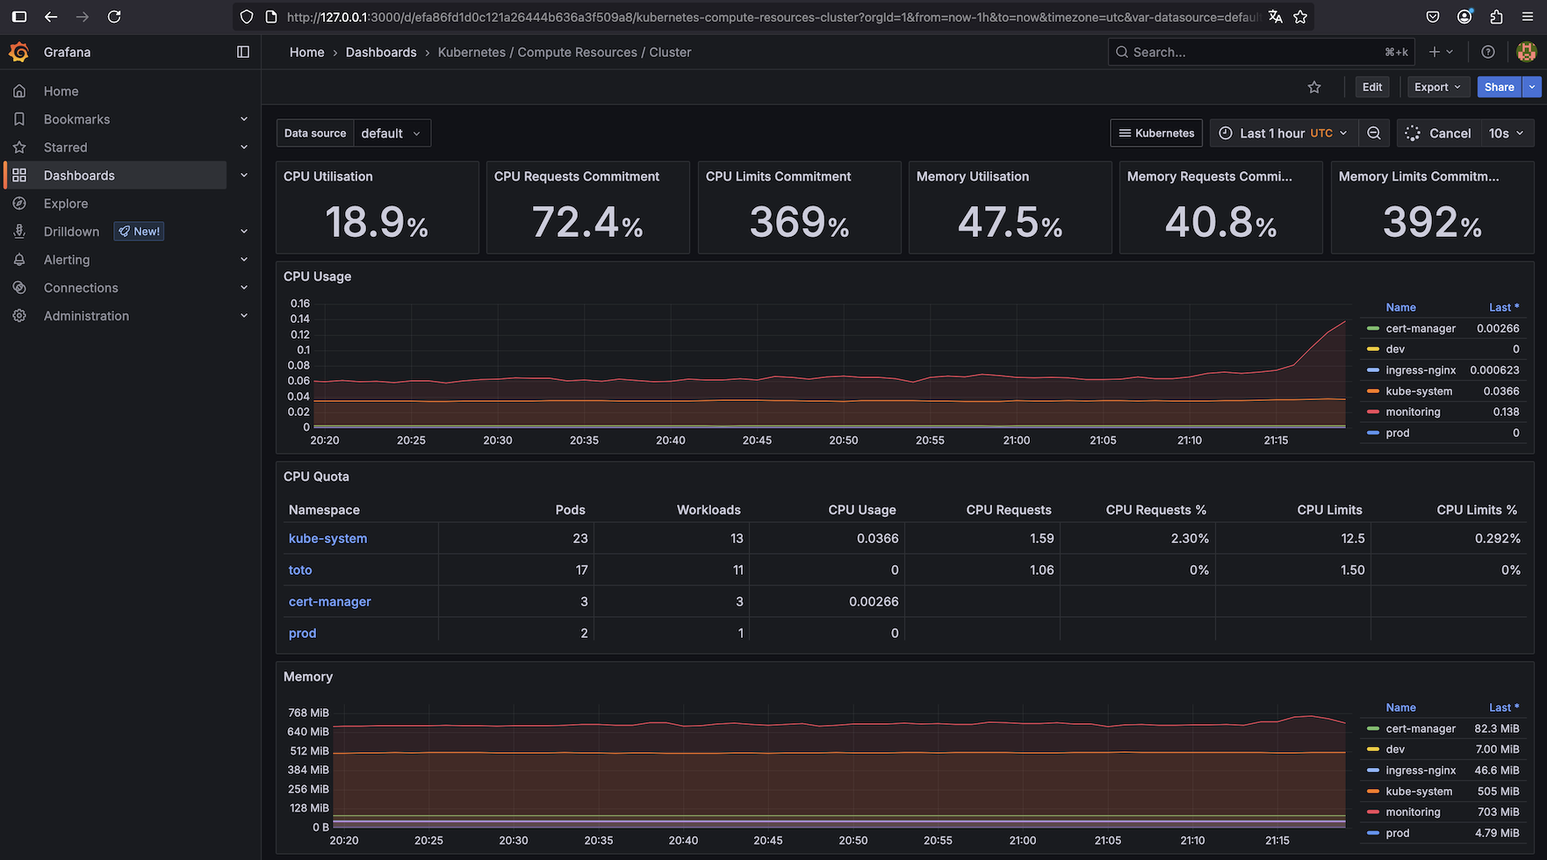
AKS : Azure Kubernetes Services
Module 4 – Sécurité et monitoring
Prometheus et Grafana, installation et accès :
Déploiement :
Cela commence par l’installation de Helm : https://helm.sh/fr/docs/intro/install/
helm repo add prometheus-community https://prometheus-community.github.io/helm-charts
helm update # utile seulement si le repo ci-dessus était déjà installé
helm install prometheus prometheus-community/kube-prometheus-stack \
--create-namespace -n monitoring # installé sinon dans l’espace courant par défaut
* Il faut attendre une douzaine de secondes avant d’obtenir un résultat.
Effectuer les opérations décrites dans le compte-rendu :
Le mot de passe admin de Grafana est normalement « prom-operator » par défaut.
Notes:
Sur Linux ou macOS il est suggéré d’enchaîner avec source <(helm completion bash)

Slide 71
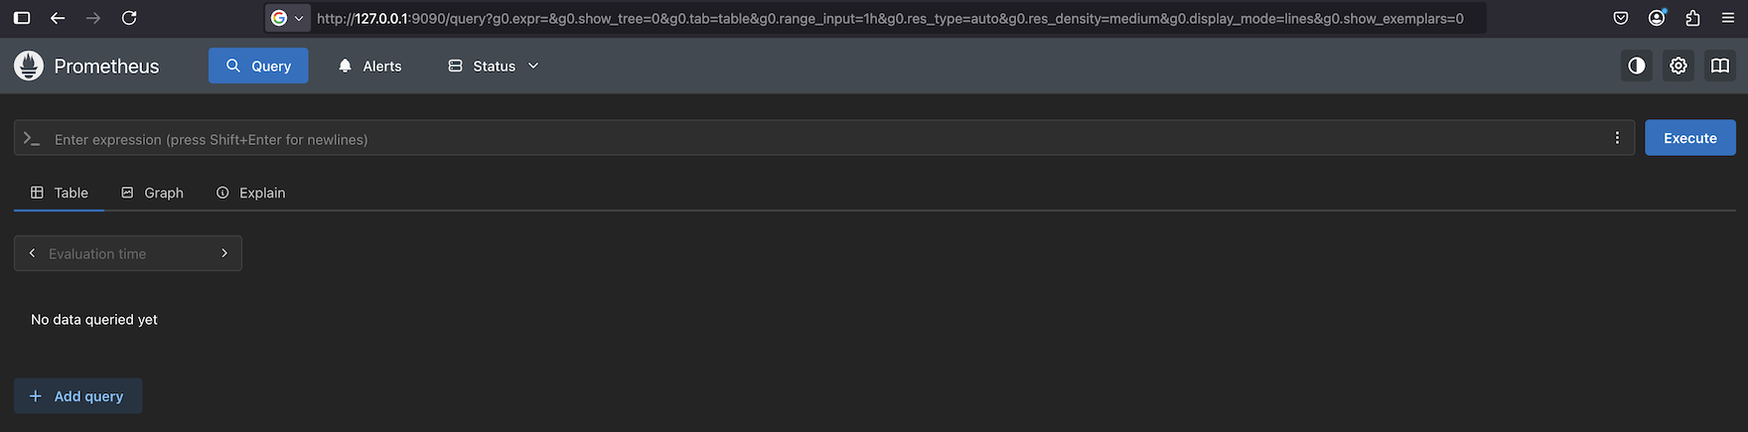
AKS : Azure Kubernetes Services
Module 4 – Sécurité et monitoring
Pour accéder à l’interface de Prometheus, compléter avec :
kubectl port-forward -n monitoring svc/prometheus-kube-prometheus-prometheus 9090:9090
Notes:
Pour lister les noms du pod grafana : k -n monitoring get $(k -n monitoring get po -l app.kubernetes.io/name==grafana -o name) -o jsonpath='{range .spec.containers[*]}{.name}{"\n"}{end}'

Slide 72
AKS : Azure Kubernetes Services
Module 4 – Sécurité et monitoring
Configuration de métriques basiques
via Azure Monitor

Slide 73
AKS : Azure Kubernetes Services
CI/CD et cas pratique global
Module
CI/CD et cas pratique global

Slide 74
AKS : Azure Kubernetes Services
Module 5 – CI/CD et cas pratique global
Rappels sur GitHub Actions pour la CI/CD

Slide 75
AKS : Azure Kubernetes Services
Module 5 – CI/CD et cas pratique global
Déploiement continu sur AKS

Slide 76
AKS : Azure Kubernetes Services
Module 5 – CI/CD et cas pratique global
Gestion des secrets dans GitHub Actions

Slide 77
AKS : Azure Kubernetes Services
Module 5 – CI/CD et cas pratique global
Cas pratique global
Déploiement d’une application conteneurisée sur AKS avec :
  Terraform pour l’infrastructure.
  Configuration des déploiements Kubernetes (manifests).
  Intégration CI/CD pour automatiser les déploiements.
  Exposition via Ingress avec certificats SSL.

Slide 78




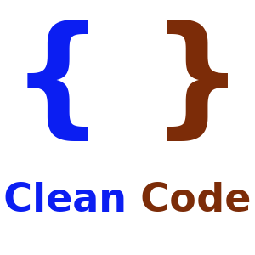
AKS : Azure Kubernetes Services
Iconographie
Iconographie
Ce cours s’accompagne d’une iconographie afin de mieux se repérer :
Sécurité
Accessibilité
Eco-conception
Clean Code

Slide 79

RESSOURCES À DISPOSITION
Livre numérique :
  Titre complet – Auteur – Éditions ENI
Image du livre à copier ici
Notes:
Des ressources sont associées à ce cours.
Vous disposez d'un accès au livre numérique sur le sujet, disponible dans la collection Ressources Informatiques des éditions ENI.
Les démonstrations et les corrections des travaux pratiques proposées durant ce cours sont téléchargeables.
Prêts à commencer cette formation ? Alors ! rendez vous dans le module suivant.

Slide 80

AKS : Azure Kubernetes Services
Avertissement
Avertissement
« Toute reproduction, édition, ou utilisation de ce document, hors du cadre de l’ENI, est punie de 3 ans d'emprisonnement et de 300 000 euros d'amende. »
Référence : Article L335-2 du Code de la propriété intellectuelle

